Slide 1

ГИА – 2022
Итоговый индивидуальный проект
ноябрь 2021 года

Slide 2

Нормативные документы
1. Федеральный закон «Об образовании в Российской Федерации» от 29 декабря 2012 года N 273-ФЗ
2. Порядок проведения итоговой аттестации, утвержденный:
министерством просвещения РФ №190 и Федеральной службой по надзору в сфере образования и науки №1512 ПРИКАЗ от 7 ноября 2018 года ОБ УТВЕРЖДЕНИИ ПОРЯДКА ПРОВЕДЕНИЯ ГОСУДАРСТВЕННОЙ ИТОГОВОЙ АТТЕСТАЦИИ ПО ОБРАЗОВАТЕЛЬНЫМ ПРОГРАММАМ СРЕДНЕГО ОБЩЕГО ОБРАЗОВАНИЯ
министерством просвещения РФ №189 и Федеральной службой по надзору в сфере образования и науки №1513 ПРИКАЗ от 7 ноября 2018 года ОБ УТВЕРЖДЕНИИ ПОРЯДКА ПРОВЕДЕНИЯ ГОСУДАРСТВЕННОЙ ИТОГОВОЙ АТТЕСТАЦИИ ПО ОБРАЗОВАТЕЛЬНЫМ ПРОГРАММАМ ОСНОВНОГО ОБЩЕГО ОБРАЗОВАНИЯ

Slide 3


ЕГЭ 2021
К государственной итоговой аттестации допускаются выпускники ОУ, имеющие
годовые отметки по всем общеобразовательным предметам учебного плана за 11 класс не ниже удовлетворительных
Получившие ЗАЧЕТ за итоговое сочинение
Защитившие итоговый индивидуальный проект

Slide 4
ИТОГОВОЕ СОЧИНЕНИЕ
Цель: допуск к ГИА
Форма: сочинение или изложение
Результат: зачет или незачет
Дата проведения: 01.12.2021 Время написания: 235 минут Начало сочинения: 10:00

Slide 5

|«»|
Итоговое сочинение (изложение) (ИС-11)
1 декабря 2021 г.
2 февраля 2022 г.
4 мая 2022 г.

Slide 6

В 2021/22 учебном году объявлены следующие пять открытых тематических направлений итогового сочинения:
1. Человек путешествующий: дорога в жизни человека.
2. Цивилизация и технологии — спасение, вызов или трагедия?
3. Преступление и наказание — вечная тема.
4. Книга (музыка, спектакль, фильм) — про меня.
5. Кому на Руси жить хорошо? — вопрос гражданина.

Slide 7
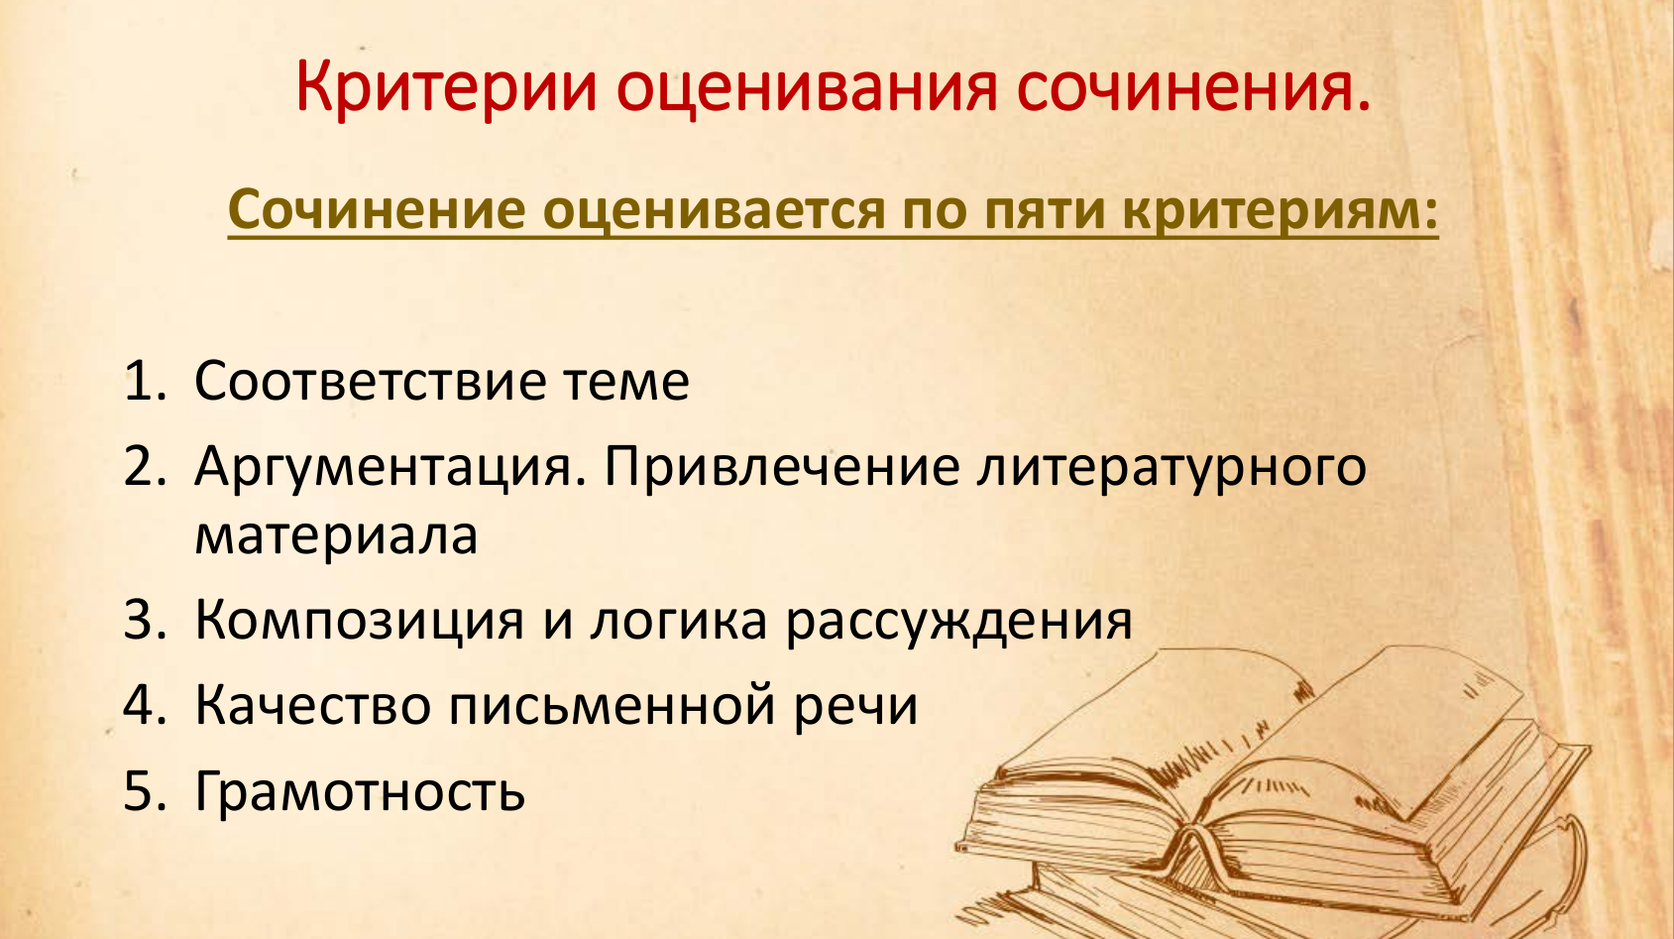

Slide 8
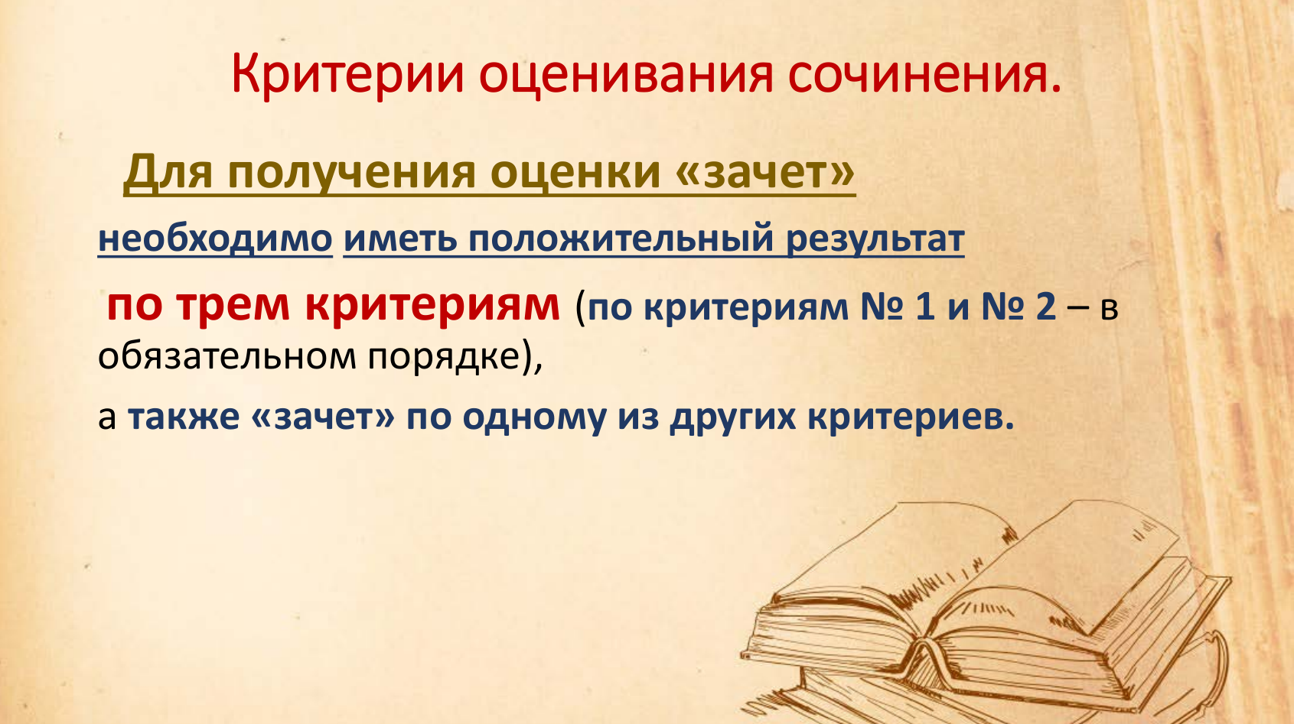

Slide 9
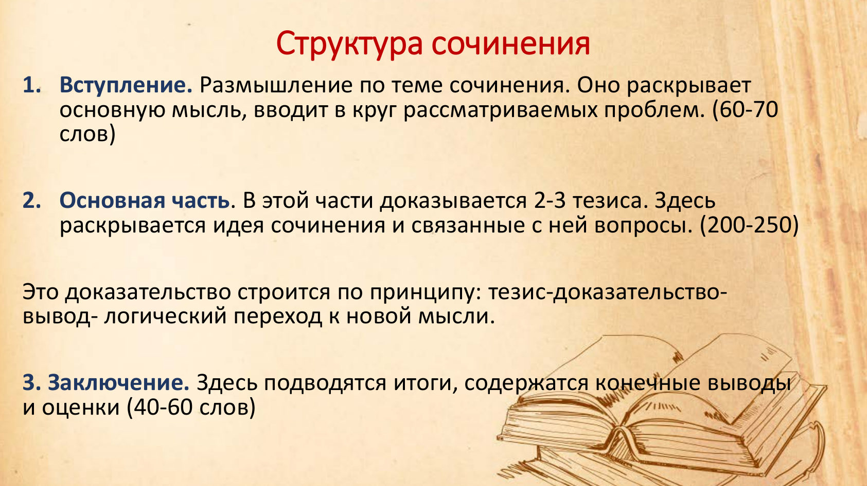

Slide 10
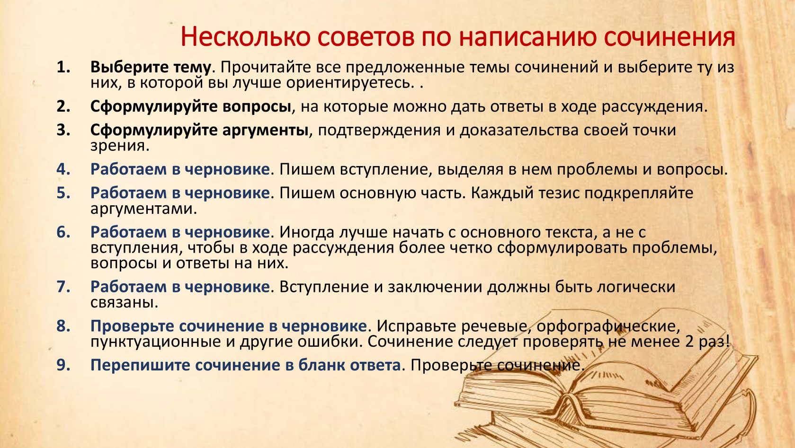

Slide 11
Индивидуальный итоговый проект
Индивидуальный итоговый проект – учебный проект, выполняемый обучающимся в рамках одного или нескольких учебных предметов с целью демонстрации своих достижений в самостоятельном освоении содержания и методов избранных областей знаний и/или видов деятельности и способности проектировать и осуществлять целесообразную и результативную деятельность (учебно-познавательную, конструкторскую, социальную, художественно-творческую, иную).

Slide 12
ГИА – 2022_изменения
|«»|
Рособрнадзор: в 2022 году возвращаемся к формату проведения ГИА, который действовал до пандемии:
Одиннадцатиклассники для получения аттестата сдают 2 обязательных предмета: русский и базовую математику, для поступления в ВУЗ – экзамены по выбору. График будет утвержден к 1 декабря 2021 года. На данный момент есть проект приказа «Об утверждении единого расписания и продолжительности проведения единого государственного экзамена по каждому учебному предмету, требований к использованию средств обучения и воспитания при его проведении в 2022 году».
Досрочный период сдачи могут отменить ,т.к. в марте- апреле обычно наблюдается рост заболеваемости.

Slide 13
ГИА – 2022_изменения
4. Дистанционный формат сдачи ГИА для болеющих и находящихся на карантине учеников не планируется.
5. Изменение структуры ЕГЭ во всех учебных предметах, кроме информатики: новых моделей заданий на применение предметных знаний, усиление деятельностной составляющей КИМ.
6. Планируется изменение шкалы перевода первичных баллов ЕГЭ в тестовые баллы на основе реальных результатов экзамена 2022 года для обеспечения сопоставимости ЕГЭ 2022 года с экзаменами прошлых лет.
7. Возможность подачи апелляции по компьютерному ЕГЭ (КЕГЭ).
8. Переход к технологии передачи ЭМ по сети Интернет.

Slide 14
СДАЧА ОБЯЗАТЕЛЬНЫХ ЭКЗАМЕНОВ
В ФОРМАТЕ ЕГЭ
Обязательными для всех выпускников школ текущего года являются ЕГЭ по русскому языку и математике(базовая) или математика (профильная)
Положительные результаты ГИА по русскому языку и математике (преодоление
минимальной границы, устанавливаемой ежегодно Росообрнадзором), являются
основанием для выдачи выпускнику аттестата о среднем общем образовании.

Slide 15
РЕГИСТРАЦИЯ НА ЕГЭ
До 1 февраля 2021 – окончательная фиксация предметов по выбору

Slide 16

ГИА – 2022_изменения
Проект расписания ЕГЭ - 2022
Основной период:
27 мая (пятница) – география, литература, химия;
30 мая (понедельник) – русский язык;
31 мая (вторник) – русский язык;
2 июня (четверг) – ЕГЭ по математике профильного уровня;
3 июня (пятница) – ЕГЭ по математике базового уровня;
6 июня (понедельник) – история, физика;
9 июня (четверг) – обществознание;
14 июня (вторник) – иностранные языки (за исключением раздела «Говорение»), биология;
16 июня (четверг) – иностранные языки (раздел «Говорение»);
17 июня (пятница) – иностранные языки (раздел «Говорение»);
20 июня (понедельник) – информатика;
21 июня (вторник) – информатика;
https://4ege.ru/novosti-ege/62856-raspisanie-ege-2022.html

Slide 17
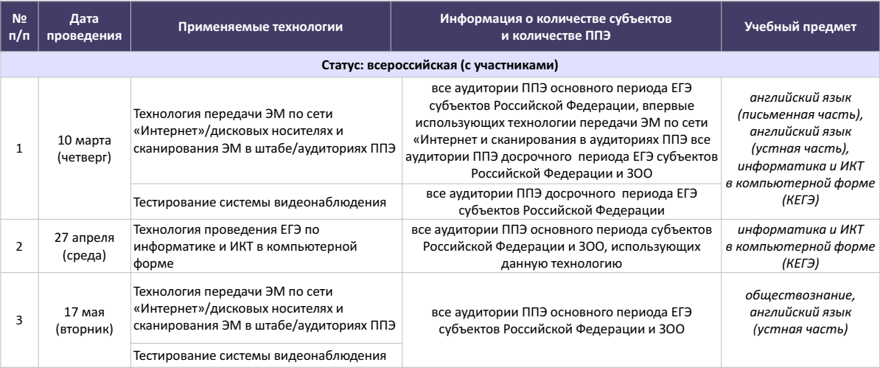
Апробации ГИА-11
|«»|

Slide 18
ГИА – 2022_изменения
Изменения в ЕГЭ-2022 по русскому языку | Общий формат экзаменационной работы остался прежним, однако в работу внесли несколько поправок: Из первой части исключили составное задание (1-3) на нахождение главной информации, содержащейся в тексте. Вместо него теперь в экзаменационную работу включили составное задание, которое проверяет навык стилистического анализа текста. Изменили формулировку, оценивание и спектр предъявляемого языкового материала в задании 16. Теперь в нём могут встретиться однородные и неоднородные определения или, например, сложносочинённые предложения с общей частью. Составители КИМ дополнили языковой материал, предъявляемый для пунктуационного анализа в задании 19. Раньше в этом задании чаще всего встречались придаточные определительные, теперь в него может быть включён любой тип придаточных, например цели, уступки и другие. Уточнили нормы оценивания сочинения объёмом от 70 до 150 слов. Изменили первичный балл за выполнение работы с 59 до 58.

Slide 19
ГИА – 2022_изменения
Изменения в ЕГЭ-2022 по математике | Базовый уровень: Удалено задание 2, проверяющее умение выполнять вычисления и преобразования. Данное требование внесено в позицию задачи 7 в новой нумерации. Добавили новое задание 5, проверяющее умение выполнять действия с геометрическими фигурами, и задание 20, проверяющее умение строить и исследовать простейшие математические модели. Увеличили количество заданий с 20 до 21. Максимальный балл за выполнение всей работы в 2022 году — 21.

Slide 20
ГИА – 2022_изменения
Изменения в ЕГЭ-2022 по математике | Профильный уровень: Удалены задания 1, 2 и 3: текстовая задача, задание на чтение графиков и диаграмм, а также задача на действия с геометрическими фигурами, координатами и векторами. 2. Добавили новые задания: задание 9 на действия с функциями и задание 10 проверяющее умение моделировать реальные ситуации на языке теории вероятностей и статистики, вычислять в простейших случаях вероятности событий. 3. Изменили систему оценивания: подняли с 2 до 3 баллов максимальный балл за задание повышенного уровня 13 на действия с геометрическими фигурами, координатами и векторами; максимальный балл за выполнение задания повышенного уровня 15, проверяющего умение использовать приобретённые знания и умения в практической деятельности и повседневной жизни, стал равен 2. 4. Уменьшили количество заданий с 19 до 18. 5. Максимальный балл за выполнение всей работы — 31.

Slide 21
ГИА – 2022_изменения
Изменения в ЕГЭ-2022 по обществознанию | . 1. Из части 1 КИМ исключены задания 1, 2 и 20 по нумерации 2021 г. 2. Задание с кратким ответом на анализ графика спроса и предложения (задание 10 в КИМ 2021 г.) преобразовано в задание с развёрнутым ответом (задание 21 по нумерации 2022 г.). 3. В части 2 КИМ устранены дублирующие друг друга по проверяемым умениям задания (задания 22 и 26 исключены, задания 25 (позиция 25.1) и 23 из КИМ ЕГЭ 2021 г. сохранены в составном задании к тексту). 4. Максимальный балл за выполнение задания–задачи 22 (по нумерации 2022 г.) увеличен с 3 до 4 баллов. 5. В КИМ ЕГЭ 2022 г. не включено альтернативное задание, требующее написания мини-сочинения (задание 29 КИМ 2021 г.). 6. В часть 2 включено задание с развёрнутым ответом по Конституции Российской Федерации и законодательству Российской Федерации (задание 23 по нумерации 2022 г.). 7. Задание на составление плана развёрнутого ответа по предложенной теме (задание 28 в КИМ ЕГЭ 2021 г.) включено в составное задание, соединившее в себе составление плана и элементы мини-сочинения (задания 24 и 25 по нумерации 2022 г.). 8. Максимальный балл изменён с 64 до 57 баллов. 9. Общее время выполнения работы сокращено с 235 до 180 минут.

Slide 22
Изменения в ЕГЭ-2022 по истории | . 1. Из работы исключён ряд заданий на работу с письменным историческим источником (6, 10 и 22 по нумерации 2021 г.), задание на знание фактов, предполагающее множественный выбор (7 по нумерации 2021 г.), задание-задача (23 по нумерации 2021 г.). 2. Исключено историческое сочинение (25 по нумерации 2021 г.). 3. Часть заданий, нацеленных на проверку определённых знаний и умений, преобразована в задания, предполагающие расширение и детализацию проверки этих же умений и проверку умений, ранее не проверявшихся в экзаменационной работе. - Задание на проверку знания исторических понятий с кратким ответом (3 и 4 по нумерации 2021 г.) преобразовано в задание с развёрнутым ответом на проверку знания исторических понятий и умения использовать эти понятия в историческом контексте (задание 18 по нумерации 2022 г.). - Из задания на работу с информацией, представленной в форме таблицы (11 по нумерации 2021 г.), исключён материал по истории зарубежных стран; в 2022 г. это задание нацелено на проверку знания важных исторических событий, произошедших в регионах нашей страны, и географических объектов на территории зарубежных стран, непосредственно связанных с историей нашей страны (задание 4 по нумерации 2022 г.). - Задание на работу с исторической картой (схемой) (15 по нумерации 2021 г.) преобразовано в задание на проверку умения соотносить информацию, представленную в разных знаковых системах, – историческую карту и текст (10 по нумерации 2022 г.).
ГИА – 2022_изменения

Slide 23
ГИА – 2022_изменения
Изменения в ЕГЭ-2022 по истории | - Задания с краткими ответами на работу с изображениями (18 и 19 по нумерации 2021 г.) преобразованы в задания с развёрнутым ответом (14 и 15 по нумерации 2022 г.), предполагающим самостоятельное объяснение вывода об изображении и указание факта, связанного с изображённым памятником культуры. - В целях усиления содержательной составляющей экзаменационной работы, посвящённой Великой Отечественной войне, вместо задания с кратким ответом (задание 8 по нумерации 2021 г.) включено задание с развёрнутым ответом, предполагающее работу с историческими источниками по теме Великой Отечественной войны (задание 16 по нумерации 2022 г.). - Задание на аргументацию (24 по нумерации 2021 г.) усовершенствовано: в него добавлен материал по истории зарубежных стран (19 по нумерации 2022 г.). 4. В экзаменационную работу добавлено новое задание на установление причинно-следственных связей (17 по нумерации 2022 г.). 5. Из заданий, предполагающих множественный выбор (6 и 11 по нумерации 2022 г.), исключено положение, указывающее на количество правильных элементов ответа. 6. Время на выполнение экзаменационной работы сокращено с 235 до 180 минут.

Slide 24
ГИА – 2022_изменения
Изменения в ЕГЭ-2022 по литературе | 1. Обогащён литературный материал: шире представлена поэзия второй половины ХIХ – ХХ в., отечественная литература ХХI в.; включена зарубежная литература: в заданиях 7–11 произведения зарубежной лирики могут привлекаться в качестве опорного текста для формулирования заданий разных видов с кратким и развёрнутым ответами; в ряде случаев при выполнении заданий 6 и 11 допускается выбор примера для контекстного сопоставления не только из отечественной, но и из зарубежной литературы; в некоторых формулировках тем сочинений части 2 предусмотрена возможность обращения к произведению отечественной или зарубежной литературы (по выбору участника). 2. Количество заданий базового уровня сложности (с кратким ответом) сокращено с 12 до 7, в результате чего изменилась нумерация заданий. 3. Увеличено количество заданий на выбор в части 1 (5.1/5.2, 10.1/10.2) и в части 2 (добавлена пятая тема сочинения с опорой на «диалог искусств»). 4. Изменены требования к выполнению заданий 6 (ранее – 9) и 11 (ранее – 16): требуется подобрать не два, а одно произведение для сопоставления с предложенным текстом; уточнены критерии оценивания данных заданий. 5. Повышены требования к объёму сочинения (минимальное количество слов – 200). 6. Увеличен с 2 до 3 баллов максимальный балл оценивания сочинения (12.1–12.5) по критерию 3 «Опора на теоретико-литературные понятия». 7. Введены критерии оценивания грамотности. 8. Изменён максимальный первичный балл за выполнение всей экзаменационной работы – 55 (в 2021 г. – 58 баллов).

Slide 25
ГИА – 2022_изменения
Изменения в ЕГЭ-2022 по иностранным языкам | В экзаменационную работу 2022 г. были внесены изменения в разделы 4 («Письменная речь») и 5 («Говорение»). Раздел 4 («Письменная речь») экзаменационной работы 2022 г. состоит из 2 заданий с развёрнутым ответом. 1. В задании 39 предлагается написать электронное письмо личного характера в ответ на письмо-стимул зарубежного друга по переписке. В связи с изменением вида письменного сообщения были внесены изменения в критерии оценивания задания. Максимальное количество баллов за выполнение задания 39 не изменилось (6 баллов). 2. В задании 40 необходимо создать развёрнутое письменное высказывание с элементами рассуждения на основе таблицы/диаграммы и выразить своё мнение по теме проекта. Задание 40 является альтернативным заданием; экзаменуемый выбирает один из предложенных вариантов задания (40.1 или 40.2) и выполняет его. В связи с изменением вида письменной работы были внесены изменения в критерии оценивания задания. Максимальное количество баллов за выполнение задания 40 не изменилось – 14 баллов.

Slide 26
ГИА – 2022_изменения
Изменения в ЕГЭ-2022 по иностранным языкам | В раздел 5 «Говорение» экзаменационной работы 2022 г. внесены следующие изменения. 1. В задании 2 (условный диалог-расспрос) сокращено количество вопросов, которые должен задать участник экзамена, с 5 до 4. Соответственно, максимальное количество баллов за выполнение задания 2 – 4 балла. 2. В задании 3 (условный диалог-интервью) необходимо ответить на 5 вопросов интервьюера на актуальную тему. Каждый ответ на вопрос интервьюера оценивается от 0 до 1 балла. Максимальное количество баллов за выполнение задания 3 – 5 баллов. 3. В задании 4 предлагается оставить голосовое сообщение другу, вместе с которым выполняется проектная работа. В этом сообщении надо кратко описать две фотографии-иллюстрации к теме проекта, обосновать выбор фотографии-иллюстрации и выразить своё мнение по теме проектной работы. Соответствующие изменения были внесены в критерии оценивания выполнения задания. Максимальное количество баллов за выполнение задания 4 – 10 баллов. 4. Время выполнения письменной части работы увеличено на 10 минут и составляет 3 часа 10 минут. Время выполнения заданий устной части работы увеличено на 2 минуты и составляет 17 минут.

Slide 27
ГИА – 2022_изменения
Изменения в ЕГЭ-2022 по биологии | 1. Исключено задание на дополнение схемы (линия 1); вместо него включено задание, проверяющие умение прогнозировать результаты эксперимента, построенное на знаниях из области физиологии клеток и организмов разных царств живой природы (линия 2 КИМ ЕГЭ 2022 г.). 2. Традиционные задачи по генетике части 1 (линия 6) в новой редакции стали располагаться на позиции линии 4. 3. Задания, проверяющие знания и умения по темам «Клетка как биологическая система» и «Организм как биологическая система», объединены в единый модуль (линии 5–8), при этом в рамках блока всегда два задания проверяют знания и умения по теме «Клетка как биологическая система», а два – по теме «Организм как биологическая система». 4. В части 2 практико-ориентированные задания (линия 22) видоизменены таким образом, что они проверяют знания и умения в рамках планирования, проведения и анализа результата эксперимента; задания оцениваются 3 баллами вместо 2 баллов в 2021 г.

Slide 28
ГИА – 2022_изменения
Изменения в ЕГЭ-2022 по химии | 1. В экзаменационном варианте уменьшено с 35 до 34 общее количество заданий. Это достигнуто в результате объединения контролируемых элементов содержания, имеющих близкую тематическую принадлежность или сходные виды деятельности при их выполнении. - Элементы содержания «Химические свойства углеводородов» и «Химические свойства кислородсодержащих органических соединений» (в 2021 г. – задания 13 и 14) будут проверяться заданием 12. В обновлённом задании будет снято ограничение на количество элементов ответа, из которых может состоять полный правильный ответ. - Исключено задание 6 (по нумерации 2021 г.), так как умение характеризовать химические свойства простых веществ и оксидов проверяется заданиями 7 и 8. 2. Изменён формат предъявления условий задания 5, проверяющего умение классифицировать неорганические вещества, и задания 21 (в 2021 г. – задание 23), проверяющего умение определять среду водных растворов: в текущем году потребуется не только определить среду раствора, но и расставить вещества в порядке уменьшения/увеличения кислотности среды (рН).

Slide 29
ГИА – 2022_изменения
Изменения в ЕГЭ-2022 по химии | 3. Включено задание (23), ориентированное на проверку умения проводить расчёты на основе данных таблицы, отражающих изменения концентрации веществ. 4. Изменён вид расчётов в задании 28: требуется определить значение «выхода продукта реакции» или «массовой доли примеси». 5. Изменена шкала оценивания некоторых заданий в связи с уточнением уровня их сложности и количеством мыслительных операций при их выполнении. В результате этого максимальный балл за выполнение работы в целом составит 56 баллов (в 2021 г. – 58 баллов).

Slide 30
ГИА – 2022_изменения
Изменения в ЕГЭ-2022 по физике | 1. В 2022 г. изменена структура КИМ ЕГЭ, общее количество заданий уменьшилось и стало равным 30. Максимальный балл увеличился до 54. 2. В части 1 работы введены две новые линии заданий (линия 1 и линия 2) базового уровня сложности, которые имеют интегрированный характер и включают в себя элементы содержания не менее чем из трёх разделов курса физики. 3. Изменена форма заданий на множественный выбор (линии 6, 12 и 17). Если ранее предлагалось выбрать два верных ответа, то в 2022 г. в этих заданиях предлагается выбрать все верные ответы из пяти предложенных утверждений. 4. В части 2 увеличено количество заданий с развёрнутым ответом и исключены расчётные задачи повышенного уровня сложности с кратким ответом. Добавлена одна расчётная задача повышенного уровня сложности с развёрнутым ответом и изменены требования к решению задачи высокого уровня по механике. Теперь дополнительно к решению необходимо представить обоснование использования законов и формул для условия задачи. Данная задача оценивается максимально 4 баллами, при этом выделено два критерия оценивания: для обоснования использования законов и для математического решения задачи.

Slide 31
ГИА – 2022_изменения
Изменения в ЕГЭ-2022 по географии | Общее количество заданий сокращено с 34 до 31. При этом увеличено количество заданий с развёрнутым ответом. 2. В КИМ 2022 г. включён мини-тест из двух заданий (задания 19 и 20), проверяющих умение определять и находить информацию, недостающую для решения задачи, и информацию, необходимую для классификации географических объектов по заданным основаниям. 3. Изменён контекст задания 13, проверяющего умение использовать географические знания для установления хронологии событий в геологической истории Земли.

Slide 32
ГИА – 2022_изменения
Изменения в ЕГЭ-2022 по географии | 4. В КИМ включён ряд заданий, аналогичных по конструкции тем, которые использовались в течение последних четырёх лет в ВПР для 11 класса: – задание 3, проверяющее умение использовать знания об основных географических закономерностях для решения определения и сравнения свойств географических объектов и явлений; – задание 8, проверяющее умение использовать географические знания для установления взаимосвязей между изученными географическими процессами и явлениями; – задания 23–25 – мини-тест из трёх заданий к тексту, проверяющих умение использовать географические знания для определения положения и взаиморасположения географических объектов, для описания существенных признаков изученных географических объектов, процессов и явлений, для распознавания в повседневной жизни проявления географических процессов и явлений, для объяснения географических объектов и явлений, установления причинно-следственных связей между ними; – задание 31, проверяющее умение использовать географические знания для аргументации различных точек зрения на актуальные экологические и социально-экономические проблемы и умение использовать географические знания и информацию для решения проблем, имеющих географические аспекты.

Slide 33
ГИА – 2022_изменения
Изменения в ЕГЭ-2022 по информатике | Задание 3 будет выполняться с использованием файла, содержащего простую реляционную базу данных, состоящую из нескольких таблиц (в 2021 г. это задание было аналогично заданию 3 бланкового экзамена прошлых лет). 2. Задание 17 будет выполняться с использованием файла, содержащего целочисленную последовательность, предназначенную для обработки с использованием массива. 3. Задание 25 будет оцениваться исходя из максимального балла за выполнение задания равного 1. Максимальный балл за выполнение всей работы составит 29 (в 2021 г. – 30).

Slide 34

ГИА – 2022_изменения
Ссылки на полезные источники | https://fipi.ru/ege/videokonsultatsii-razrabotchikov-kim-yege https://4ege.ru/novosti-ege/ http://obrnadzor.gov.ru/gia/gia-11/ https://media.foxford.ru/izmeneniya-ege-2022/

Slide 35
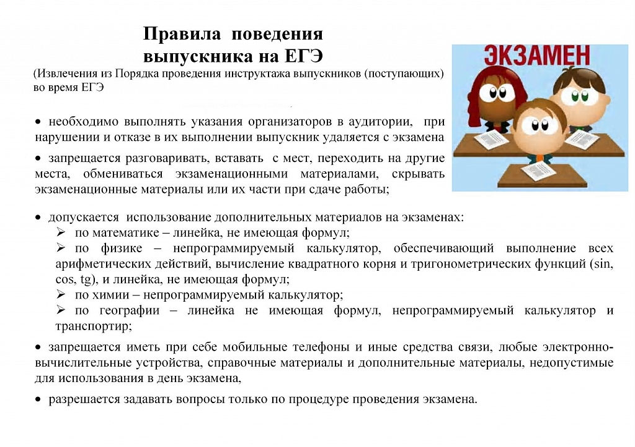
ГИА – 2022_изменения

Slide 36

ГИА – 2022_изменения

